Slide 1
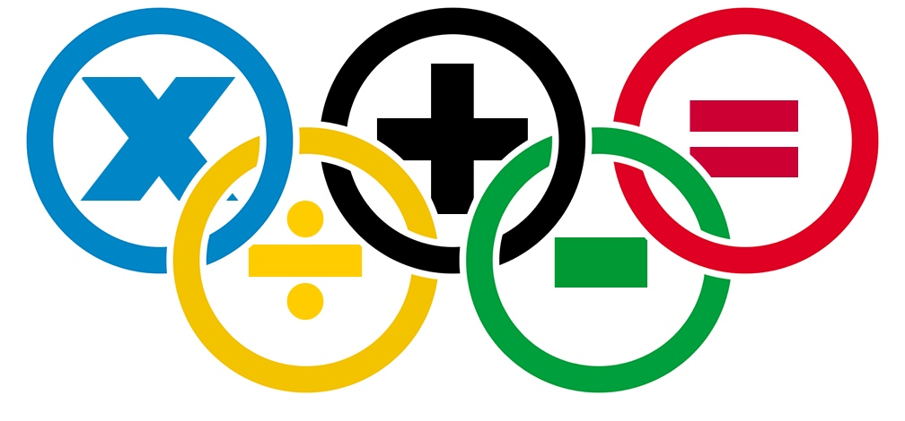
Урок геометрии «Длина окружности и площадь круга» закрепление

Slide 2
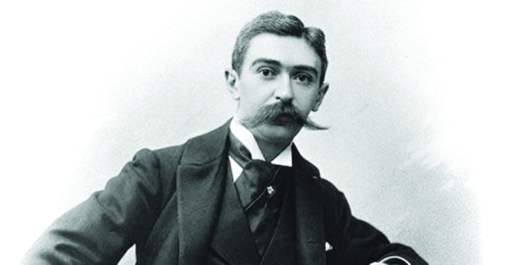
Пьер Фреди де Кубертен (барон де Кубертен) -основатель современных Олимпийских игр -создатель Олимпийского флага
Европа
Азия
Африка
Австралия
Америка

Slide 3
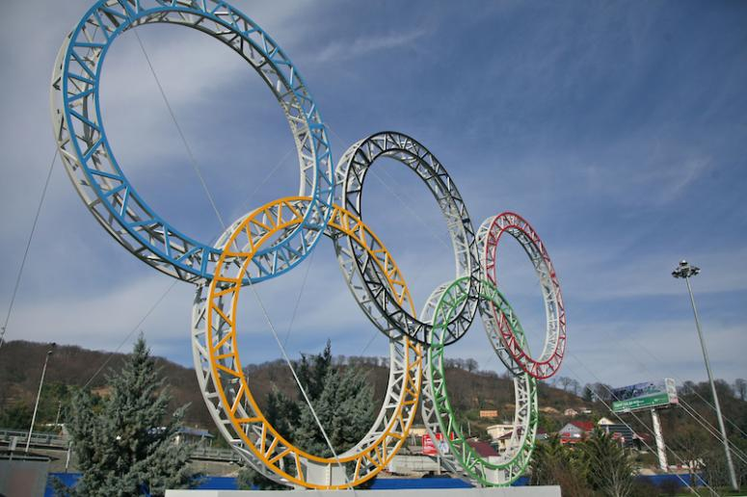
Гигантская металлическая конструкция из пяти цветных колец возведена напротив главного входа в зону прилета международного аэропорта Сочи.
Олимпийские кольца
шириной 19 метров, высотой 9 метров и диаметром 6 метров.
Найдите длину окружности и площадь одного кольца конструкции.
$С=2πR=2∗3∗3=18$м
$$S=πR^{2}=3∗3^{2}=27 м^{2}$$

Slide 4
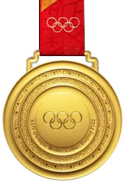
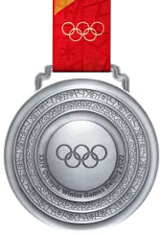
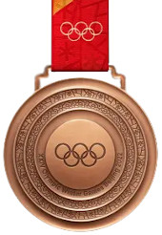
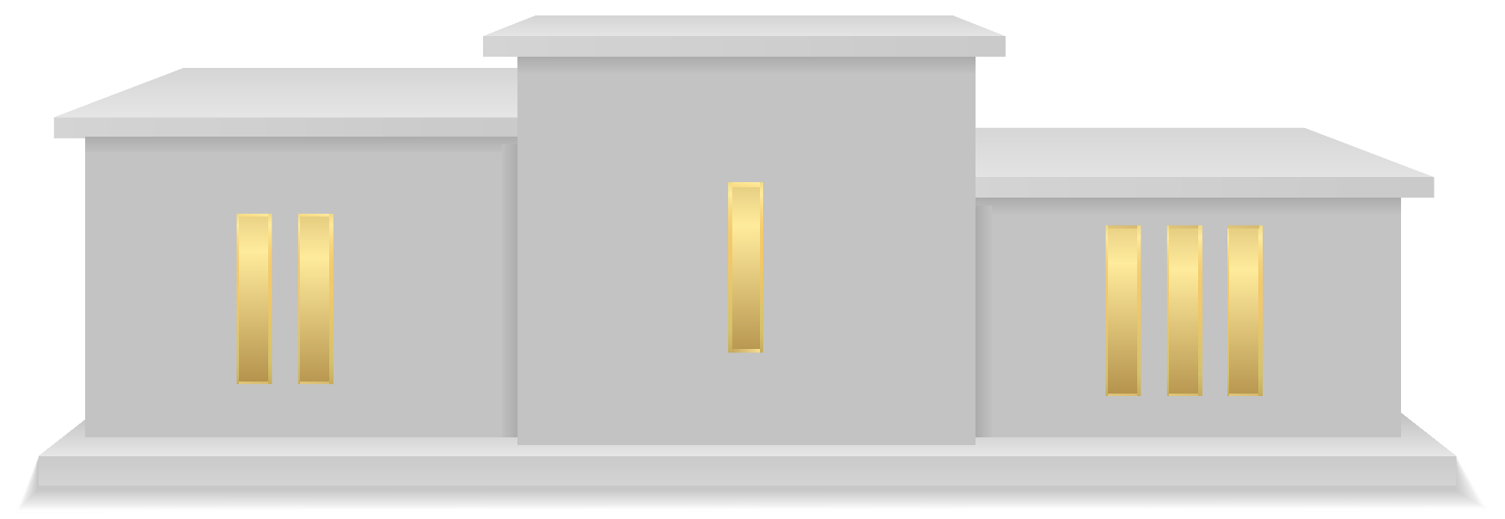
ОЛИМПИЙСКИЕ МЕДАЛИ В ПЕКИНЕ
Диаметр медали 87 мм.
Найдите длину окружности и площадь медали. Ответ выразите в см.
$С=2πR=2∗3∗4,35=26,1$см
$$S=πR^{2}=3∗{4,35}^{2}=56,8 см^{2}$$

Slide 5
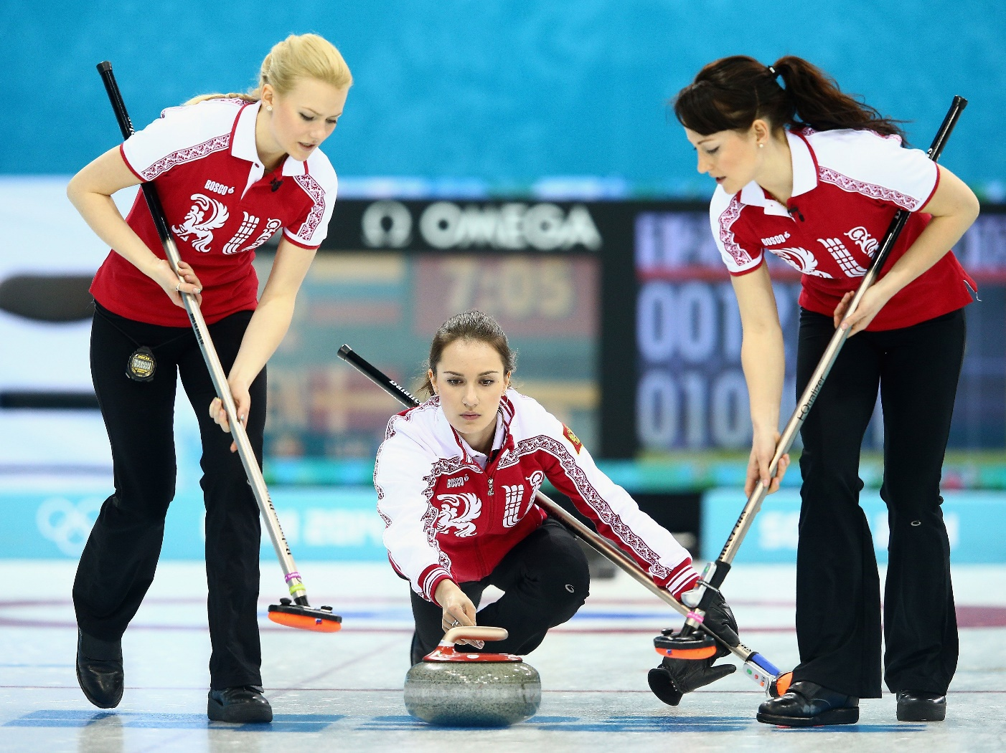
КЕРЛИНГ
Найдите площадь синего и красного кольца
$S=πR_{1}^{2}−πR_{2}^{2}=3∗{(61}^{2}−{15}^{2})=10488 см^{2}$=1,05$м^{2}$
$S=πR_{1}^{2}−πR_{2}^{2}=3∗{(183}^{2}−{122}^{2})=55815 см^{2}$=5,6$м^{2}$

Slide 6
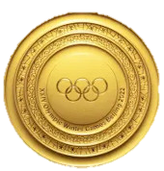
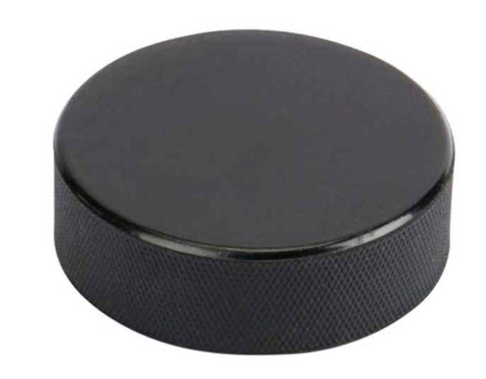
Длина окружности хоккейной шайбы составляет 22.86 см. На сколько процентов радиус шайбы меньше радиуса олимпийской медали?
Ответ: 12,4%

Slide 7
Болеем за наших!
#Пекин2022

